Slide 1
PROJET Python
Réalisé Par: Encadré Par:
KERBOUB Hamza
IDM’BARK Loubna PROF FATIMA ZOHRA ENNAJI
MEKAWI Meryem
LAHSINIA Raihana

Slide 2
SOMMAIRE
01
03
Introduction
Mode d’emploi du programme
02
04
Organisation du programme
Bilan qualitatif

Slide 3
INTRODUCTION
Dans notre projet on a essayé d'employer toutes les notions et les compétences acquis en cours du langage Python cet année ( Classes , Bibliothèques .......) et on a essayé le maximum de comprendre ce qui est demandé par chaque question à fin de présenter un travail à la mesure de ce que vous avez attendez.

Slide 4
Organisation du programme
01
Bibliothèque
02
Les classes

Slide 5
01
Bibliothèque

Slide 6
Bibliothèque
Les bibliothèques utilisées dans notre programme :
En Python, une bibliothèque désigne donc un ensemble logiciel de modules (constantes, fonctions, classes) ajoutant au langage des possibilités étendues. Cette fonction permet au développeur de partager du code réutilisable dans sa communauté.
Random
time
sys
pygame

Slide 7
02
Les Classes

Slide 8
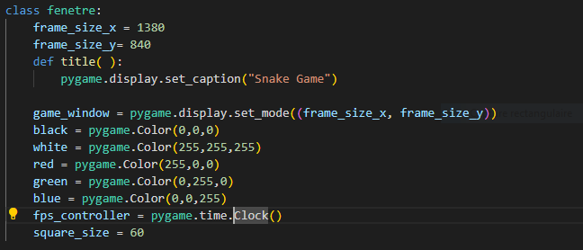
classes
On a crée une classe fenetre , avec une méthode title qui permet de titrer la fenêtre a l’aide de la fonction predefinie pygame.display.set_caption() fournie par la bibliothèque pygame on a aussi redéfinie les couleurs a l’aide de la même biblio

Slide 9
03
Methodes

Slide 10
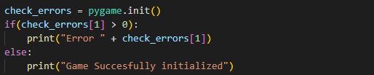
Check_errors()

Slide 11
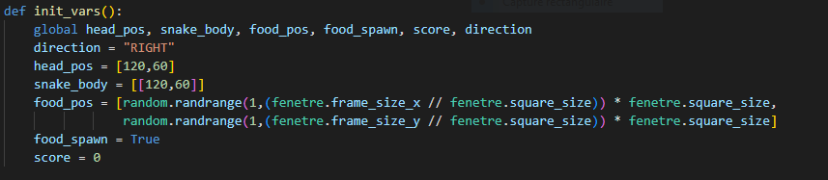
Fonction d’initialisation

Slide 12
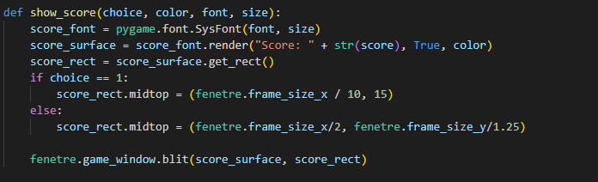
Show_score()

Slide 13
04
Les regles de jeu

Slide 14
On a proposer nos propres règles de jeu

Slide 15
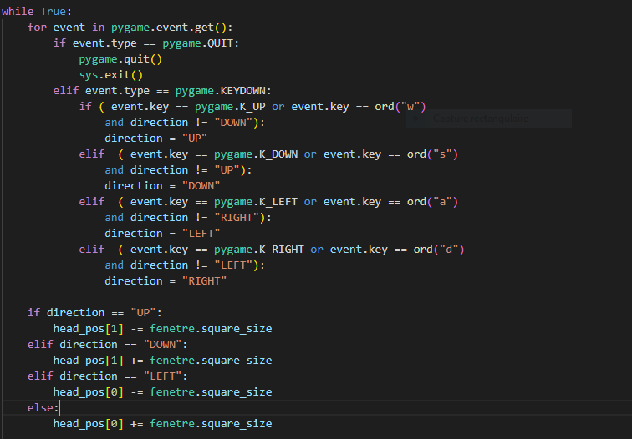

Slide 16
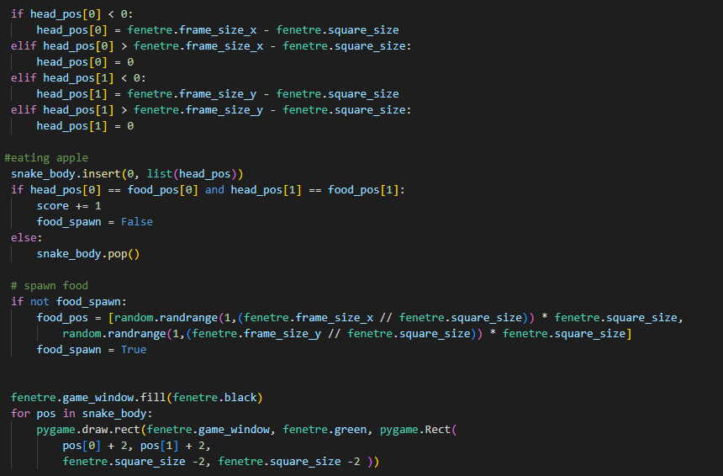

Slide 17
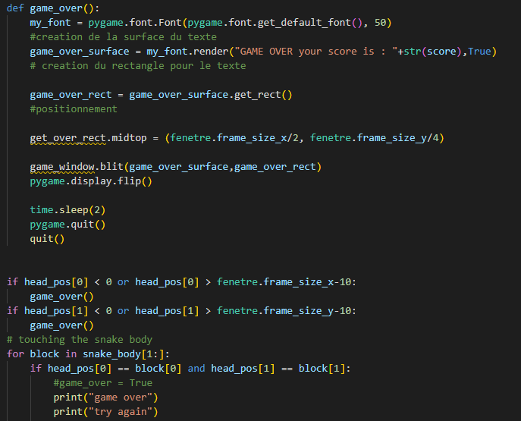
Game_over

Slide 18
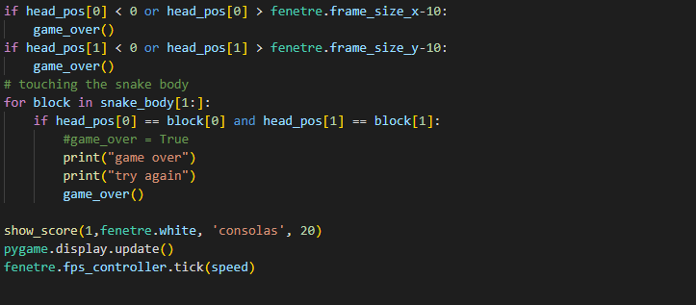
Main Menu

Slide 19
MODE D’EMPLOI
Le programme était fait en utilisant Visual Studio Code
Créer une copie pour éviter la perte des données
En cas d’Erreur désactiver l’antivirus

Slide 20
Ce modeste projet a réuni l’effort énorme de quatre élèves ingénieurs ( Kerboub Hamza , Mekawi Meryem, IDM’BARK Loubna ,Lahsinia Raihana ) ,chacun de nous a essayé de laisser sa propre empreinte à fin d'aboutir à un programme optimal qui a comme rôle principal la création d’un jeu de serpent
Conclusion

Slide 21
Conclusion
Dans notre projet , nous avons essayé d'employer toutes les notions et les compétences acquises durant le cours nous avons aussi essayé de nous autoformé pour appliquer des notions qu’on a trouvé utiles dans notre projet (comme biblio pygame)

